Slide 1
网站变更监控自动报告
网易科技
2026-04-20 19:36:02

Slide 2
分析结论
1. **近期变动集中**：过去7天内仅4月20日有4次数据更新，显示近期信息变动较为集中，可能受特定事件或发布周期影响。
2. **热点主题突出**：近30天最受关注的记录为“华为Pura90定价策略”，提及4次，反映市场对旗舰机型定价动向高度敏感。
3. **整体变动平缓**：总变动次数为4次，与近期活跃度一致，说明数据更新节奏稳定，未出现异常波动。

Slide 3
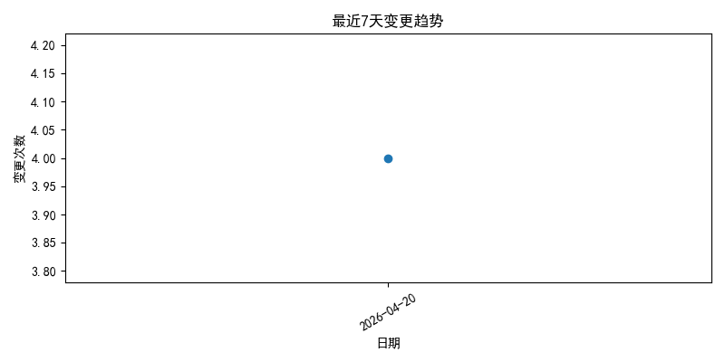
source_15_20260420_193601_trend.png

Slide 4
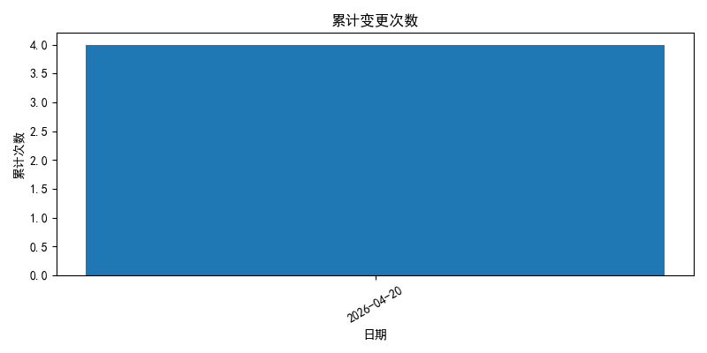
source_15_20260420_193601_cumulative.png

Slide 5
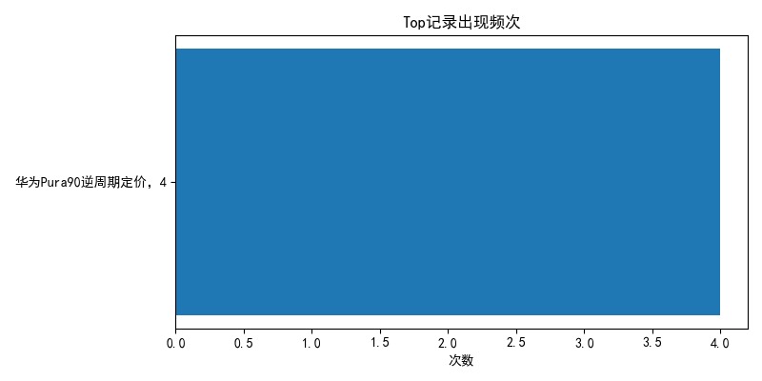
source_15_20260420_193601_top.png

